Slide 1
Муниципальное дошкольное образовательное учреждение «Детский сад №47»
Музей народного быта
«Мордовский чинжарамо (подсолнушек)»

Slide 2
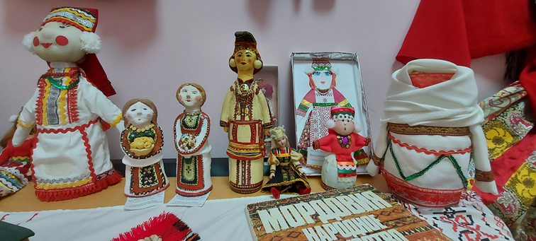
Музей народного быта «Мордовский чинжарамо (подсолнушек)» Основной целью работы нашего мини – музея является пробуждение в дошкольниках чувства любви к малой родине через создание особой среды, позволяющей знакомиться с прошлым своей родины.

Slide 3
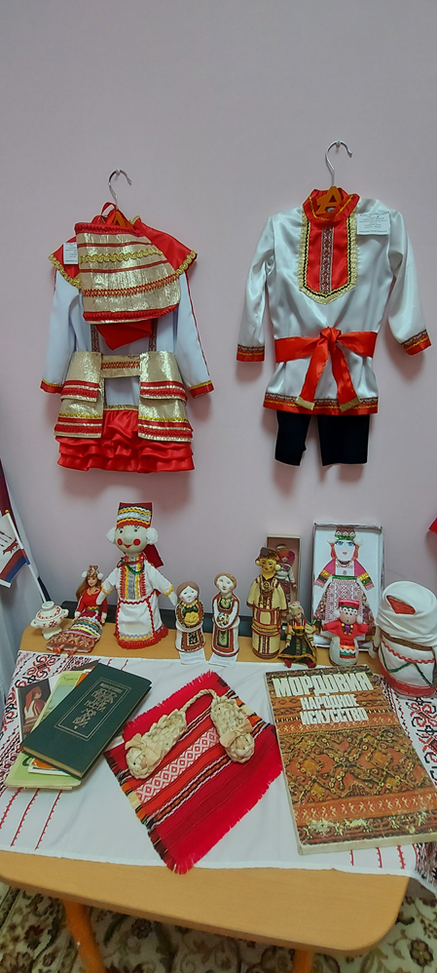
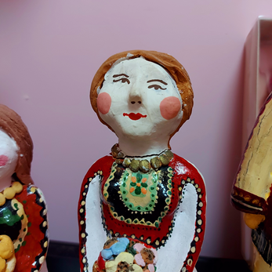
В музее нашего детского сада можно выделить 5 блоков: 1.Мордовский костюм 2. Предметы быта 3. Народные куклы 4. Игрушки – обереги 5. Занятия в музее

Slide 4
1.Мордовский костюм
Мордовский костюм открывает нам новое представление красоты с точки зрения мордовского народа. Настоящий мордовский костюм – целое произведение искусства, составленный из разных элементов одежды, уникально декорированный и украшенный. И все это искусное умение создавать уникальные вещи заботливо сохранялось на протяжении многих сотен поколений и передавалось из рук в руки.

Slide 5
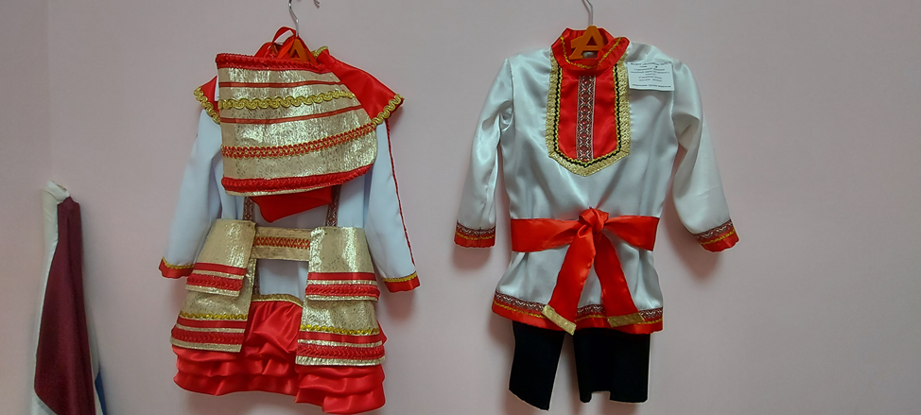

Slide 6
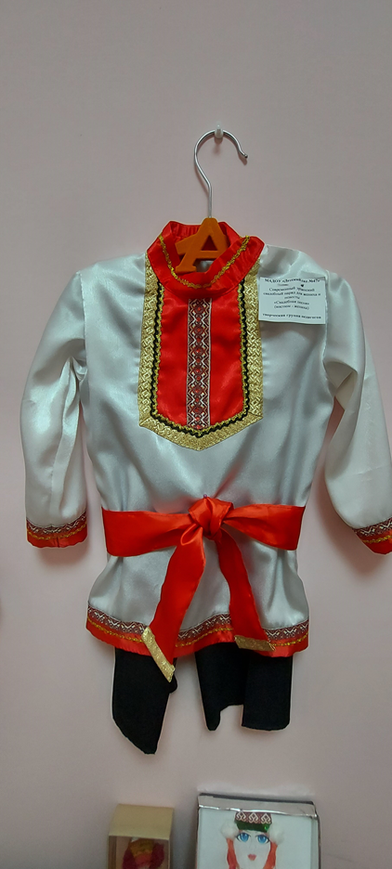
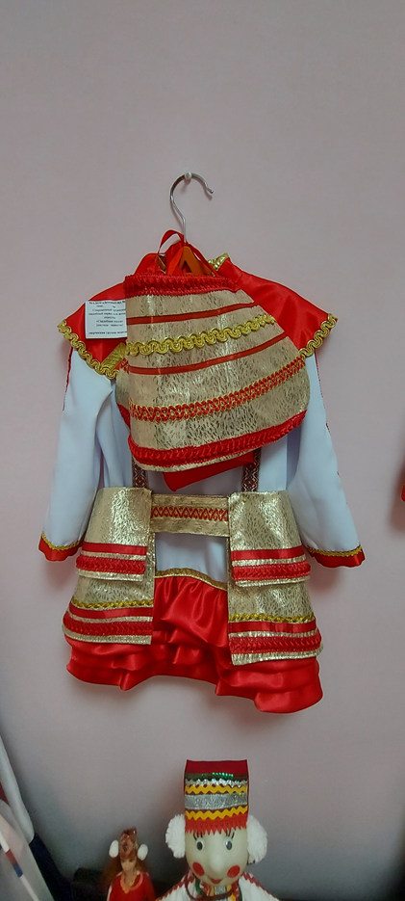

Slide 7
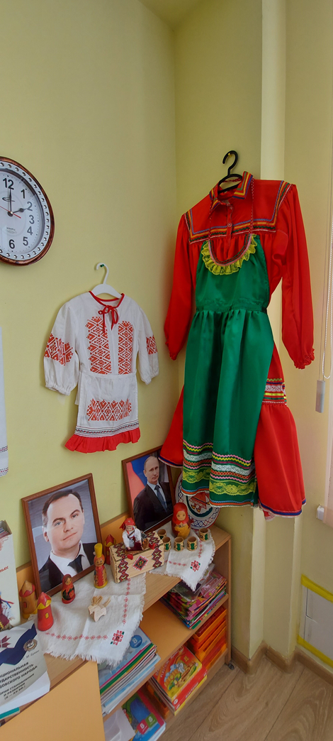
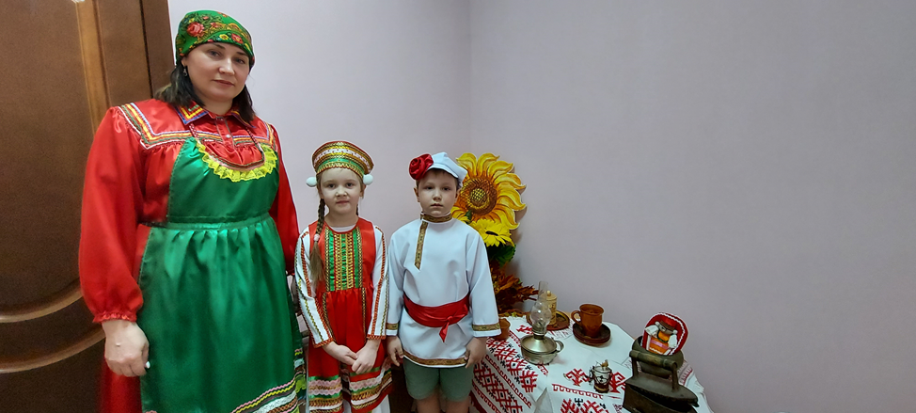

Slide 8
Предметы быта
Утварь домашняя — совокупность предметов домашнего обихода. Состав и особенности домашней утвари зависят от природно-климатических условий, образа жизни населения, специфики его хозяйственных занятий, наличия того или иного сырья. С давних пор мокшане и эрзяне изготовляли предметы домашней утвари из глины, дерева и металла.

Slide 9
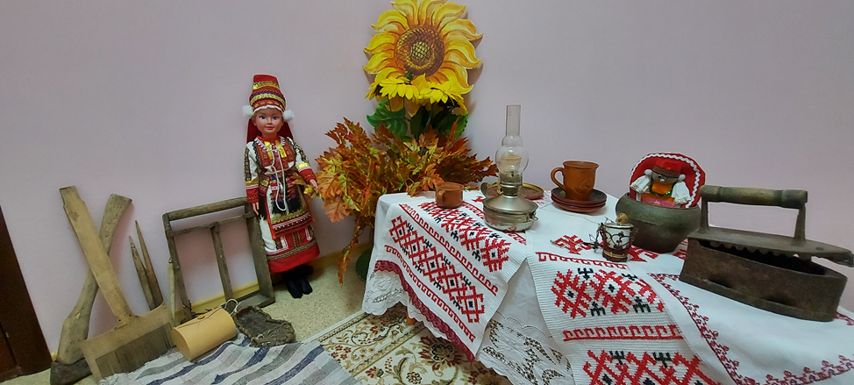

Slide 10
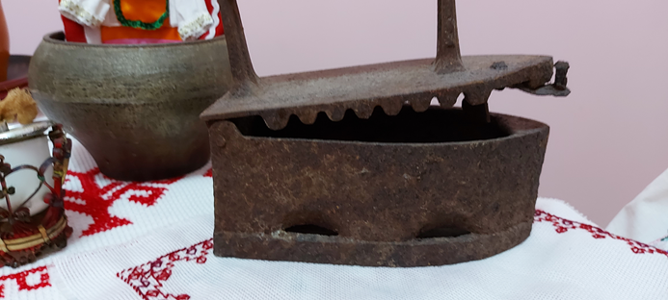
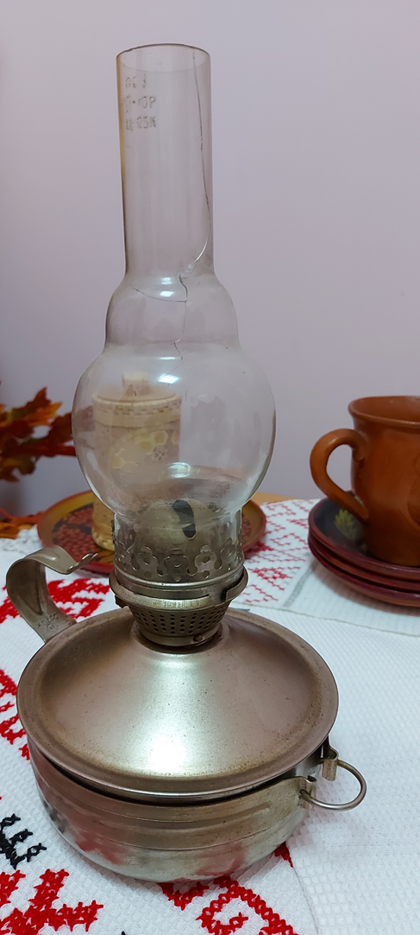
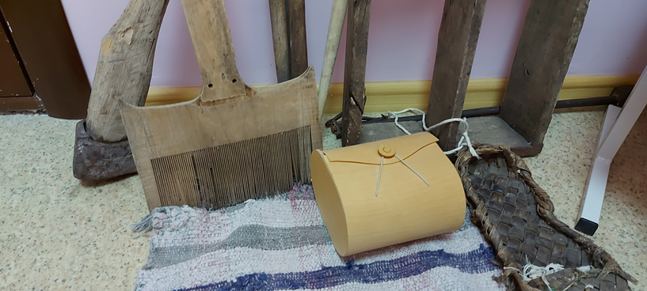

Slide 11
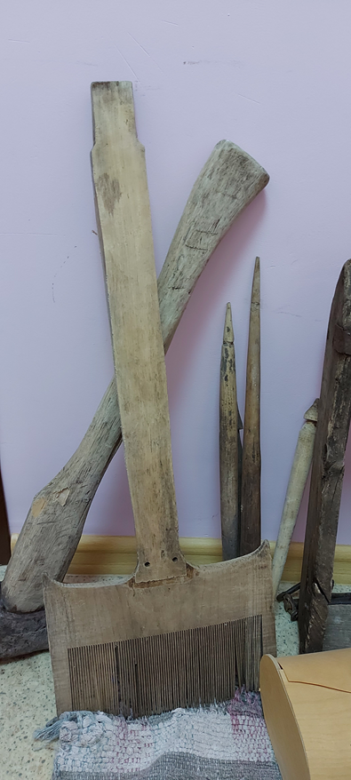
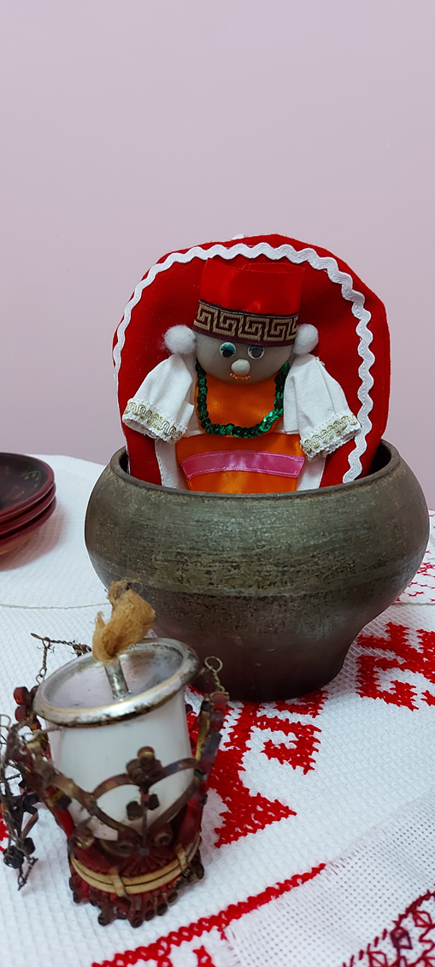

Slide 12
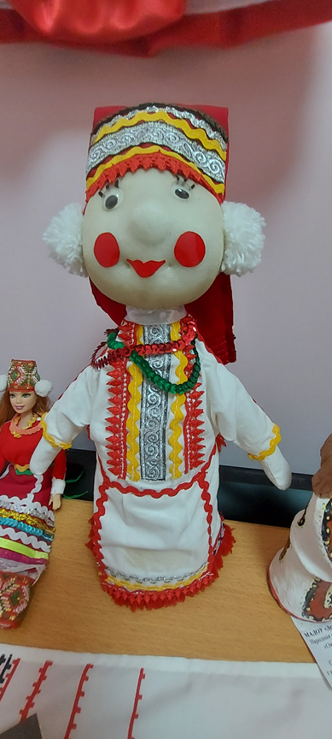
Народные куклы
Кукла—первая среди игрушек, одно из самых ярких отражений человеческой истории и культуры.
Пока дети были маленькие, кукол им мастерили мамы, бабушки, старшие сестры, обучая этому искусству младших, передавая свой опыт. Игра в куклы для крестьянских детей была не просто игрой- они учились шить, вышивать, прясть. Крестьяне верили, чем усерднее играет ребенок с куклой, тем благополучнее будет его жизнь.

Slide 13
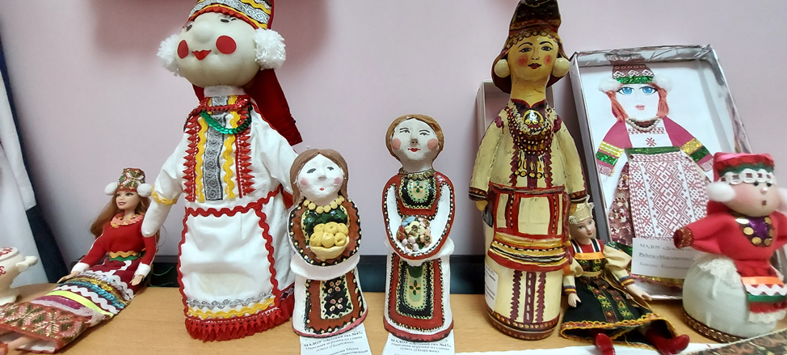

Slide 14
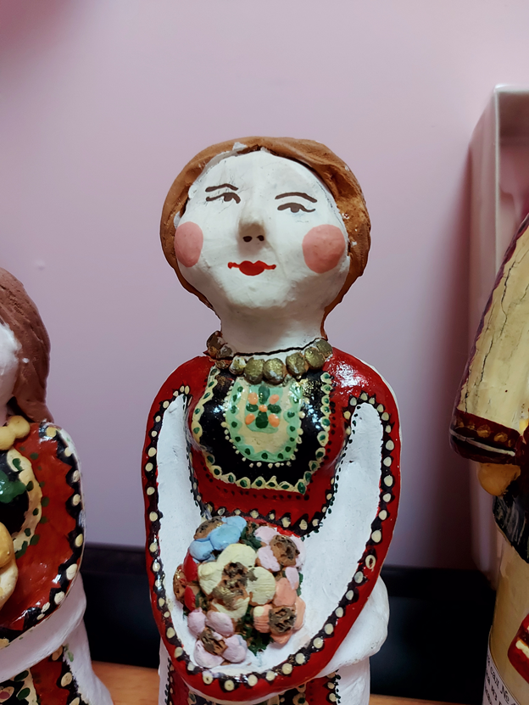
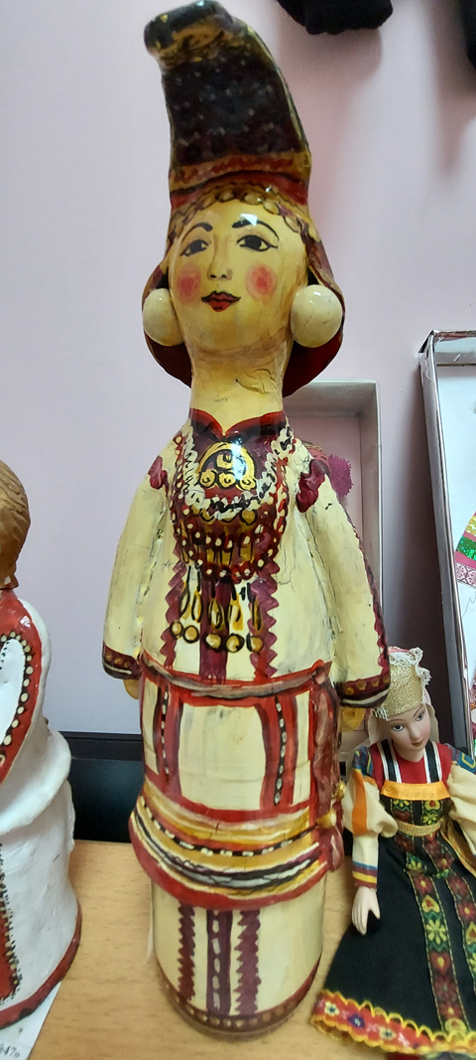

Slide 15
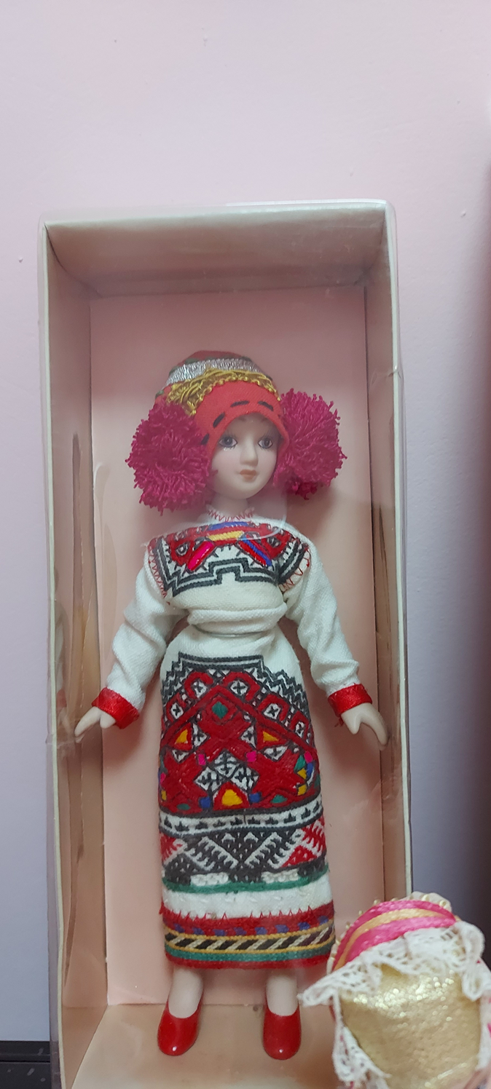
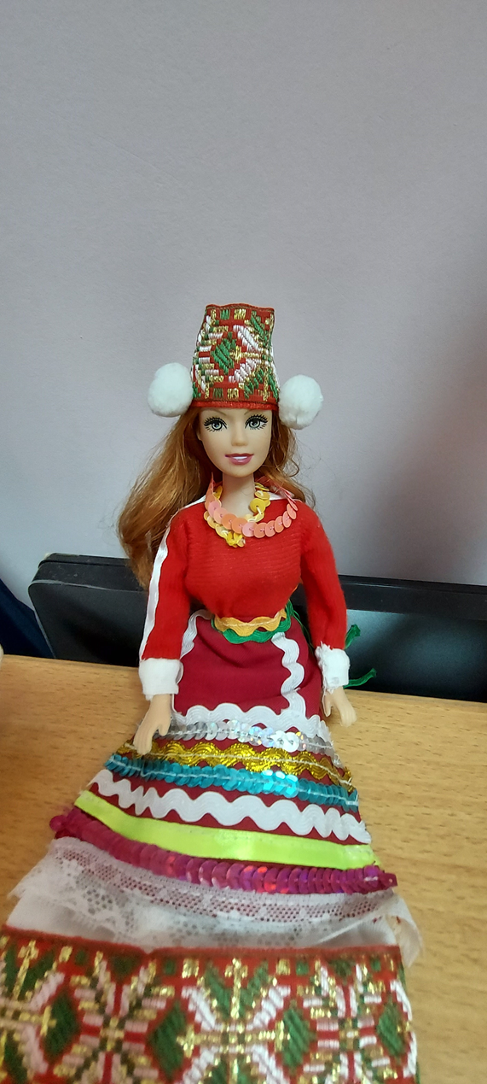
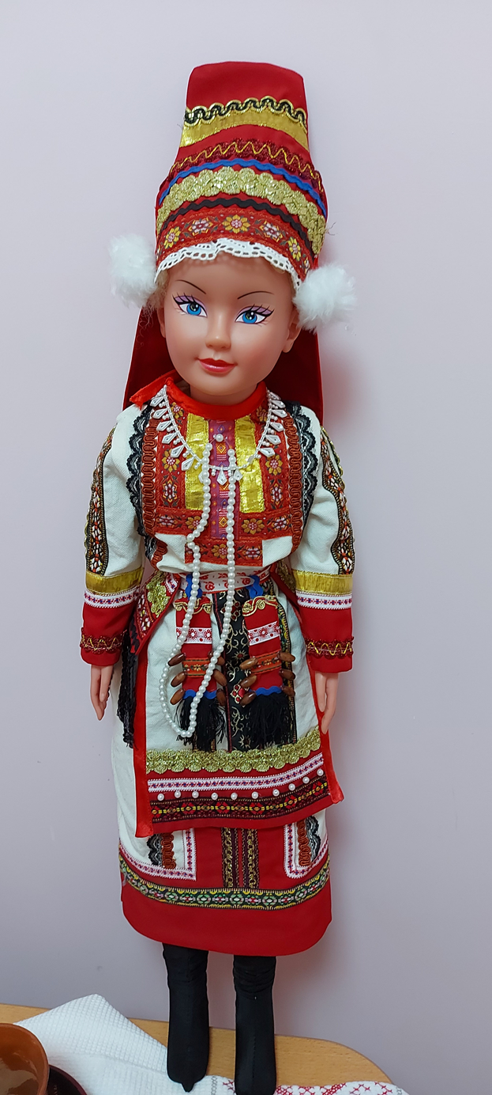

Slide 16
Игрушки -обереги
Куклы-обереги принято считать достоянием прошлого. Но на самом деле эти особые рукодельные амулеты могут послужить нам и сегодня. Во времена язычества они были обязательным атрибутом каждого славянского дома. Кукол делали на праздники, важные события и по другим особым причинам. История куклы-оберега на Руси началась с простейших подручных материалов – веточек деревьев или лозы. Постепенно к ним стали добавлять ткань, а со временем некоторые из куколок изготавливались только из материи. Во времена язычества многие занимались изучением трав. С их помощью славяне лечили, изгоняя болезни и нечисть, продляли молодость. Поэтому нередко такие обереги набивали высушенными травами, что усиливало его магические свойства. К таким амулетам относились с большим почтением и передавали их по наследию от матери к дочке.

Slide 17
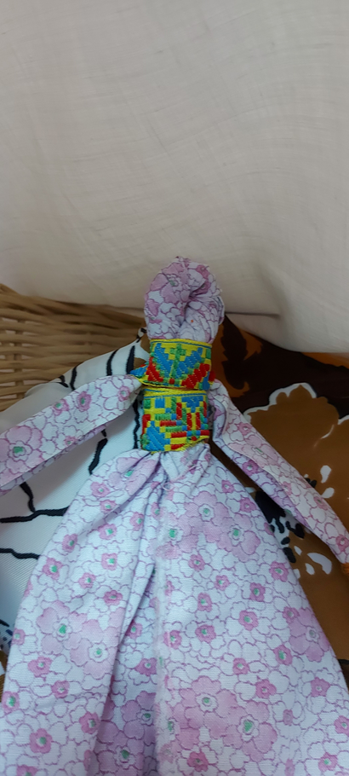
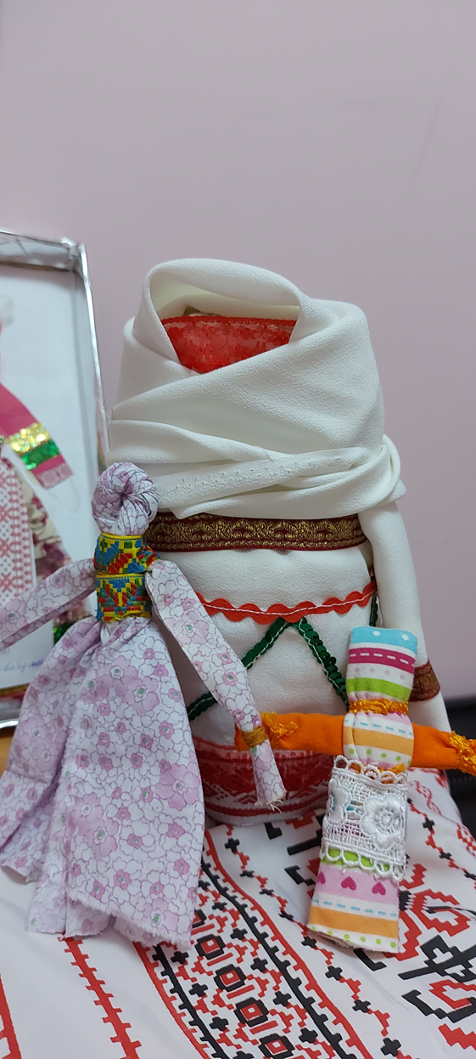
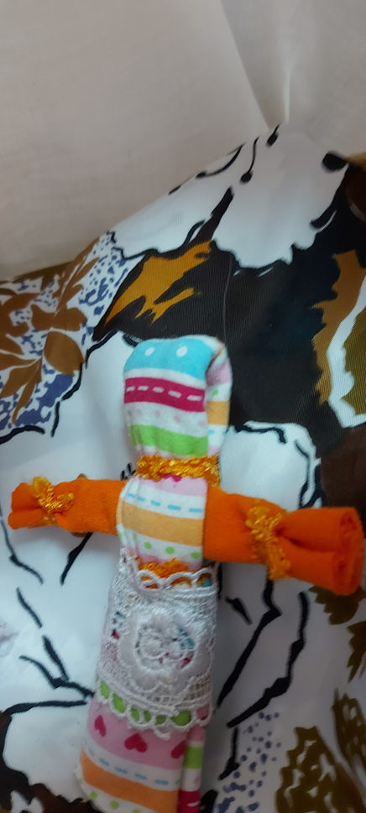

Slide 18
Занятия в музее
Важное место в работе музея отводится обзорным и тематическим экскурсиям, познавательным беседам и мероприятиям, организации выставок.

Slide 19
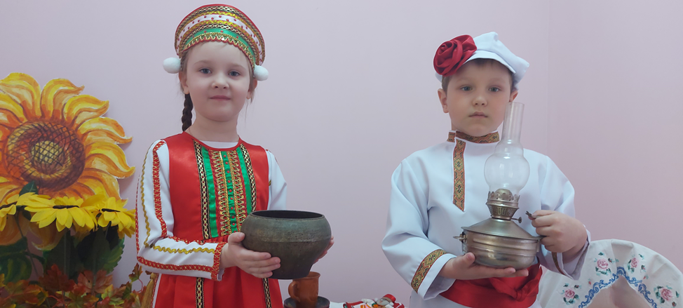
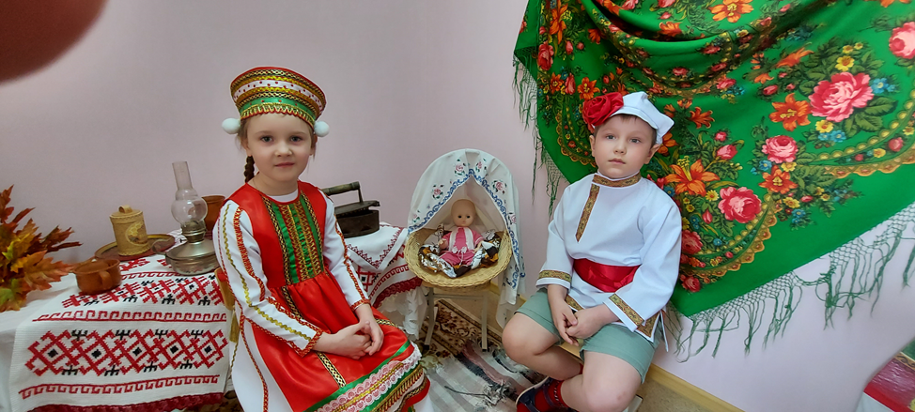

Slide 20
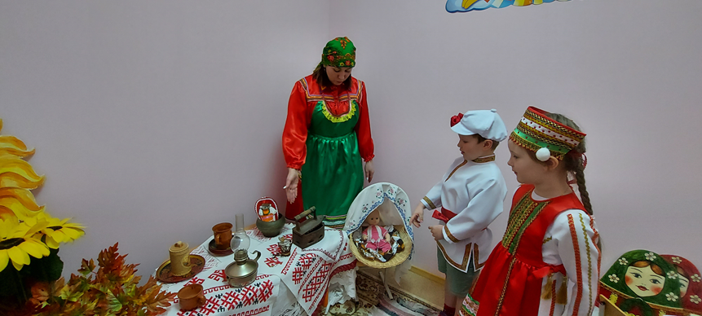

Slide 21
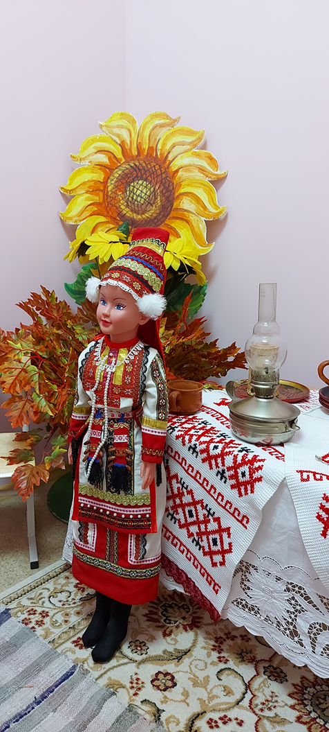
Развивающая среда музея создавалась педагогами совместно с родителями и детьми, которые подбирали экспонаты: деревянные и глиняные предметы народного быта -кухонную утварь, глиняные игрушки, предметы быта, цветные половики для пола. В результате совместной творческой деятельности педагогов, воспитанников и родителей в музее появились самодельные куклы, лепная посуда и другие удивительные поделки из разнообразных материалов.

Slide 22
Спасибо за внимание!

